Slide 1
Proměnění Páně
Událost Proměnění je zachycena ve třech synoptických evangeliích:
Evangelium podle Matouše 17,1–9
Evangelium podle Marka 9,2–10
Evangelium podle Lukáše 9,28–36

Slide 2
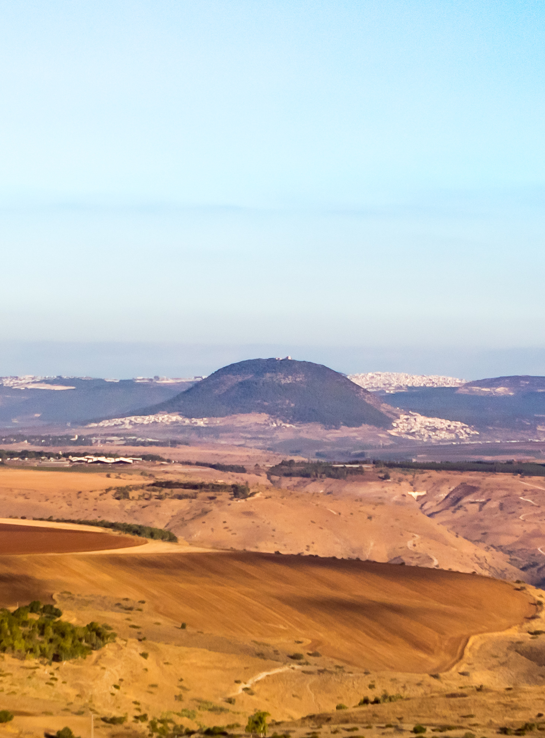
Hora tábor?
„…vyvedl je na vysokou horu…“
V Bellum Iudaicum (Válka židovská) II, 20,6 Josephus píše:
Ἐτείχισα δὲ καὶ τὸ ὄρος τὸ καλούμενον Θαβώριον…
„Opevnil jsem také horu zvanou Tábor…“
Hora Tábor má výšku 588m. A je okem viditelná z větší části Galileje
V době psaní Markova evangelia (60. léta 1. století) zde však stála od r. 67 ohrazená pevnost. Vybudovali ji Židé v době povstání proti Římu. Židovský velitel Galileje Josefus Flavius si toto místo vybral pro jeho strategickou polohu (kontroikla nad Jezreelskou nížinou a křižovatkou cest do Galileje a Samárie) a kontrolu krajiny pod kopcem.
Klasická teze: Ježíš vyvedl učedníky na horu, kde byli „sami“. Tady by sami být nemohli, ani nahoru vstoupit.
Platí pouze kdyby příběh byl vymyšlenou legendou napsanou koncem 60. let.

Slide 3
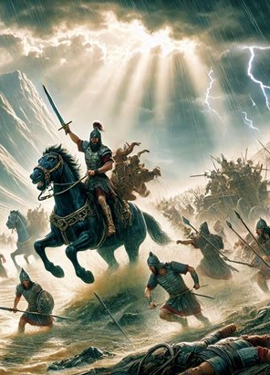
Odkud se vzala hora tábor?
Evangelia o místě proměnění mlčí. Jediné určení místa je „horos hypsélos“ (vysoká hora). Kontext a zasazení tohoto příběhu do kontextu nám však říká, že to v žádném případě nebyla hora Tábor
Odkud se však vzalo spojení místa proměnění s horou Tábor?
Z církevní tradice (Origenés 3.st: ἔοικεν – zdá se že , Eusebius 4.st. Λέγετα „říká se“, Hieronymus 5.st. Už běžné poutní místo)
Ve spojení se Soudců 4 kde Debora pobízí Báraka aby shromáždil 10.0010 vojáků právě na hoře Tábor proti králi Chácóru, Síserovi. Když Bárák sestoupil s požehnáním od Debory z hory Tábor, Izraelci totálně rozprášili Síserovo vojsko: protože Hospodin bojoval za nich. Tábor byl v židovském myšlení místem shromáždění lidu k velikému vítězství, místem naděje a místem, kde Bůh projevil svoji slávu vítězstvím nad mocným nepřítelem. Navíc, to byla hora, která vystupovala strmě vysoko z totálně ploché Jezreelské nížiny. Proto si jej vybírají vzbouřenci proti Římu za místo pevnosti, a proto i církevní tradice jej vybrala za místo projevení Boží vítězné slávy v Jeho Synu.

Slide 4
Debora a bárák (soudců 4)
Toho času v Izraeli soudila prorokyně Debóra, žena Lapidótova. 5 Sedávala pod Debóřinou palmou mezi Rámou a Bét-elem v Efrajimském pohoří a Izraelci za ní přicházeli, aby je soudila. 6 Ta poslala pro Báraka, syna Abínoamova, z neftalíjské Kedeše, a naléhala na něho: „Sám Hospodin, Bůh Izraele, ti přikazuje: ‚Táhni hned na horu Tábor a vezmi s sebou deset tisíc mužů z Neftalíovců a Zabulónovců. 7 Já k tobě přivedu k potoku Kíšonu velitele Jabínova vojska Síseru i jeho vozbu a jeho hlučící dav a dám ti jej do rukou.‘“
Když ohlásili Síserovi, že Bárak, syn Abínoamův, vystoupil na horu Tábor, 13 svolal celou svou vozbu, devět set železných vozů, i všechen lid, který měl v pohotovosti, z Charóšetu pronárodů k potoku Kíšonu. 14 Debóra vyzvala Báraka: „Připrav se, toto je den, kdy ti Hospodin vydal Síseru do rukou. Hospodin sám vytáhl před tebou.“ I sestoupil Bárak z hory Táboru a za ním deset tisíc mužů. 15 Hospodin ostřím meče uvedl ve zmatek Síseru a všechnu jeho vozbu a celý tábor před Bárakem.

Slide 5
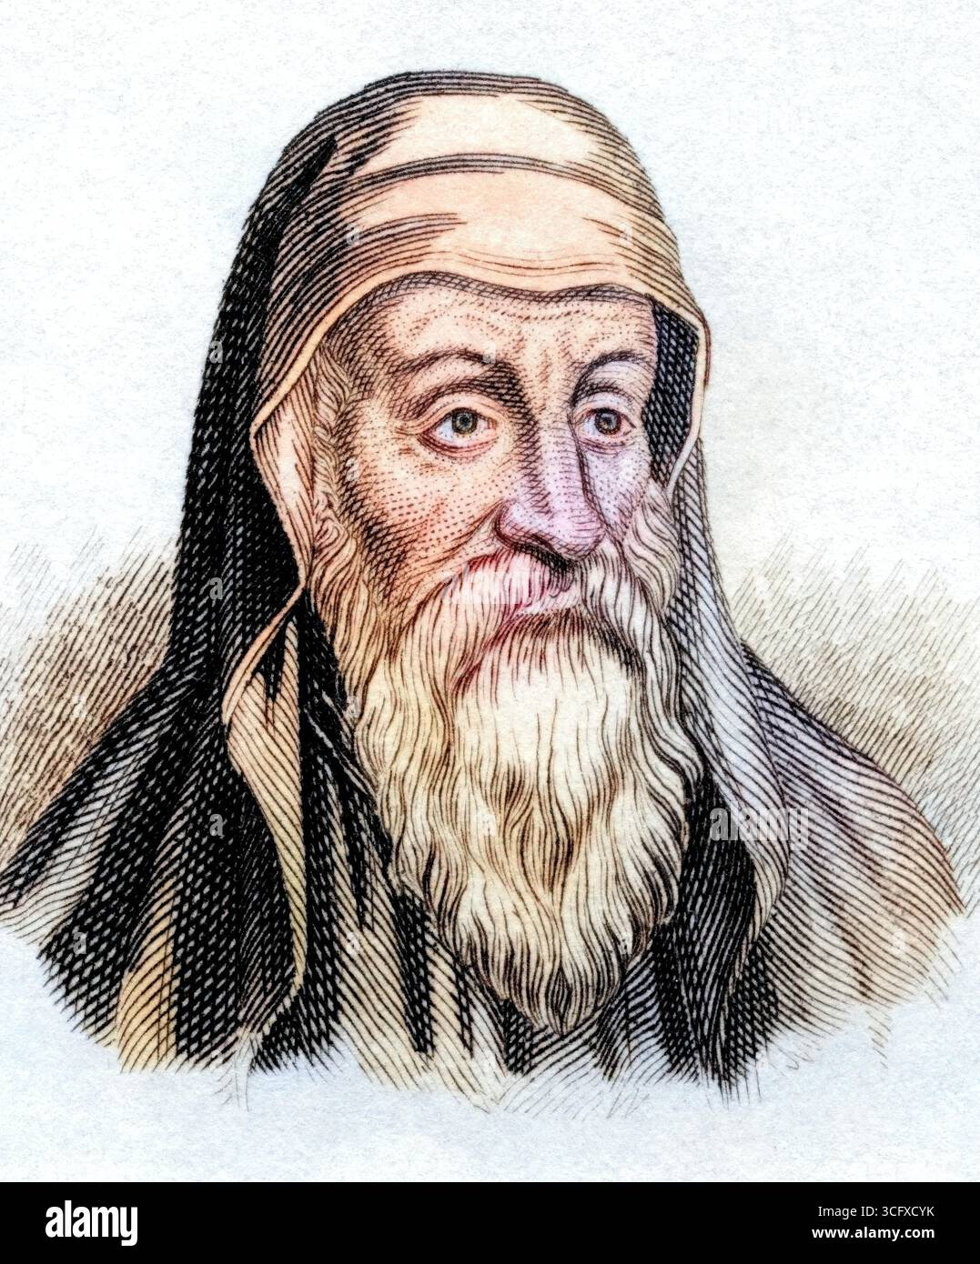
Tábor jako místo proměnění je tradicí až z 3. století.
Origenes z Alexandrie
V Komentáři k Matoušovi (r. 244 – 249) (Comm. in Matt. XII, 37):
„Zdá se (ἔοικεν), že hora Proměnění je Tábor.“
Formulace je opatrná (nejde o popis svatyně ani poutí). Nejde o svědectví o existujícím kultu, ale o exegetickou identifikaci.
Žádný jiný církevní otec 3. století, který psal komentář na Matoušovo evangelium, nespekuloval nad místem Proměnění, protože nebylo známo ani autoritativně pevně stanoveno. To se děje až na přelomu 4/5. sotletí kdy je na vrcholku hory Tábor vybudována svatyně Proměnění Páně.

Slide 6
Jaká je nejpravděpodobnější lokace?
Podívejme se na kontext – předešlé kapitoly: zde Ježíš bere učedníky na sever k Cezareji Filipově, známé i jako město Paneas (po velkoém chrámovém komplexu se sedmi chrámy z nichž nejslavnější byl zasvěcen bohu Panovi – bohu plodnosti)
U Cézareje pod jedním z e skalních masivů vysoké hory Hermon (2888m) bylo nejslavnější pohanské kultické místo v celém Izraeli: chrámů Jupiterovi, Augustovi, Panovi, Nymfám, Hádesovi. Z masivu z hluboké nepřístupné jeskyně vyvěrala křišťálově čistá voda (jeden z pramenů Jordánu) a tato jeskyně se považovala za vstup do podsvětí.
Ve skalních výklencích byly sochy stovek pohanských bohů.
Právě sem vede ježíš své učedníky, před svým proměněním. Tu před chrámem „jediného boha z lidí“, „před chrámem nejvyššího boha Jupitera/Zeuse“, a před „vstupem do podsvětí a chrámem boha podsvětí Hádese“ Ježíš pokyne na sochy Bohů ve skalním masivu a ptá se tu známou otázku: „za koho mě pokládáte vy?“.
Pak vystoupí s učedníky nad toto město i všechny chrámy a zjevuje svoji slávu ve smyslu: „já jsem mnohem víc než všechno to, co je dolů pod námi.
Evangelia, navíc nikde neříkají, že je vyvedl NA VRCH vysoké hory. εἰς ὄρος ὑψηλὸν (eis horos hypsélon) znamená kamkoli na vysokou horu, nikoli na vrchol. Akron ton horon by znamenalo na vrchol. Podstatný motiv tedy je že Ježíš není na vrcholu hory, ale nad nejslavnějším pohanským kultickým městem celého Izraele, když zjevuje svoji božskou slávu.
Svahy hory Hermon nad Cézarejí Filipovou

Slide 7
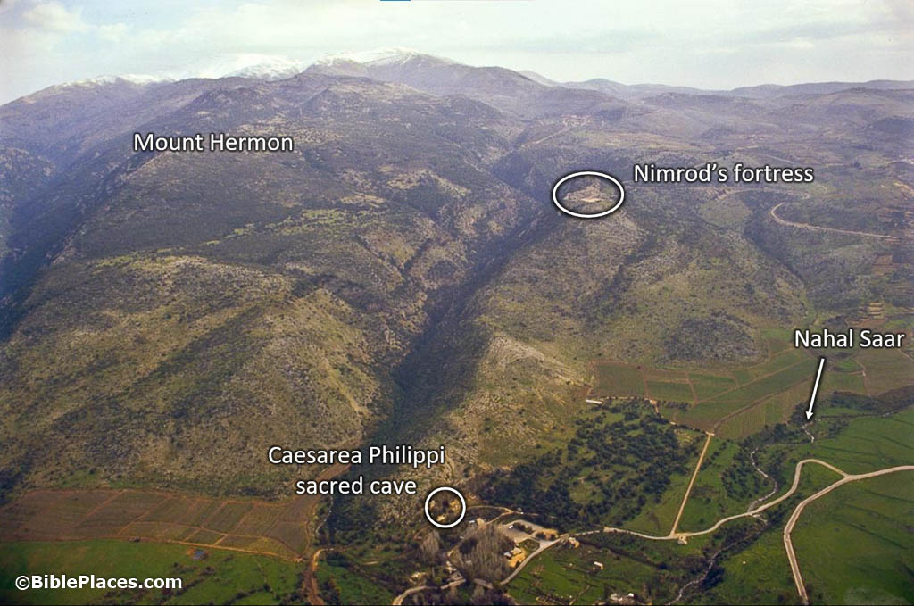
Srovnání polohy Cézareje a Hermonu

Slide 8
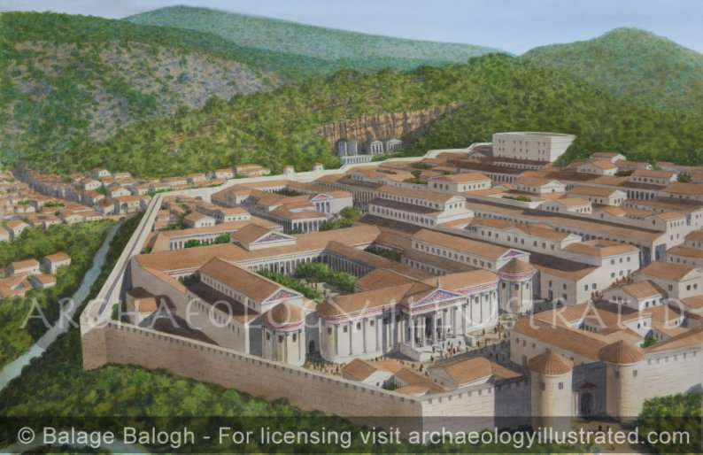





Cézarea Filipi

Slide 9
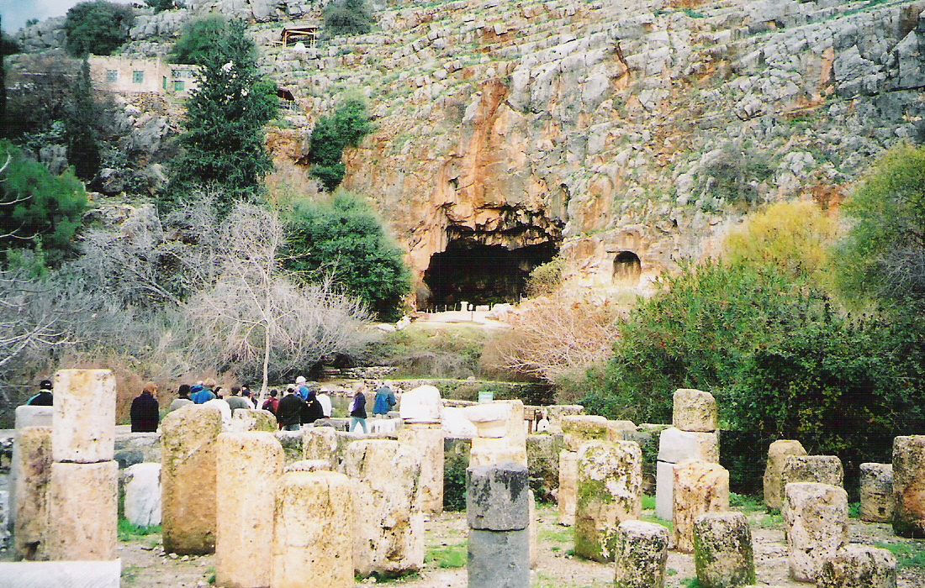
Hádesova jeskyně: vstup do podsvětí
Před touto jeskyní padli slova Petrovi o církvi, že „ani brány záhrobí (pylai Hádú) ji nepřemůžou“ (Mt 16:18)

Slide 10
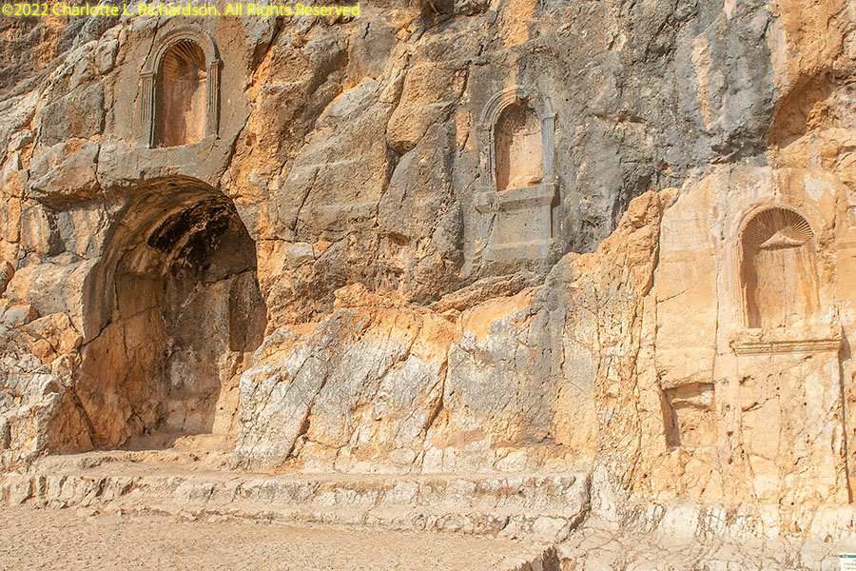
Cézarea Filipi: výklenky pro sochy bohů

Slide 11
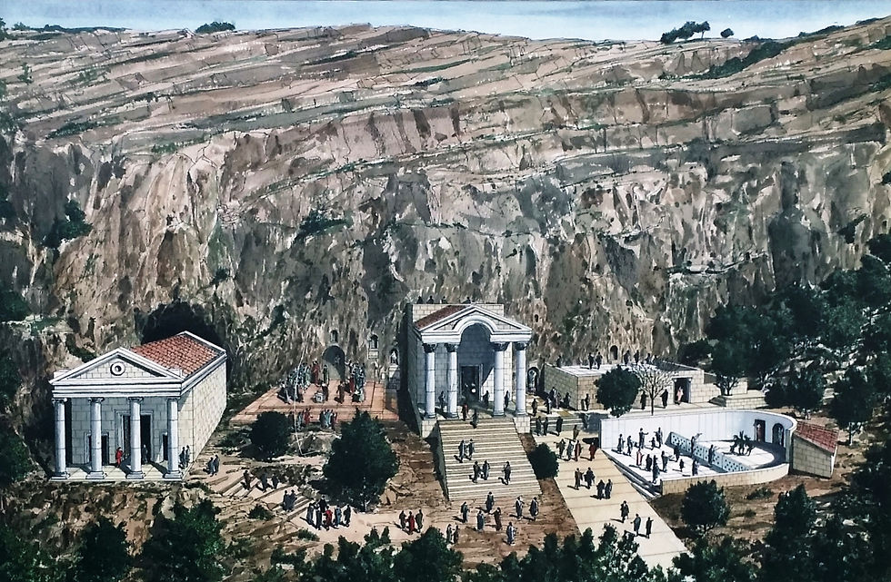
Rekonstrukce kultického místa Paneas

Slide 12
Místo je klíčové k pochopení

Slide 13
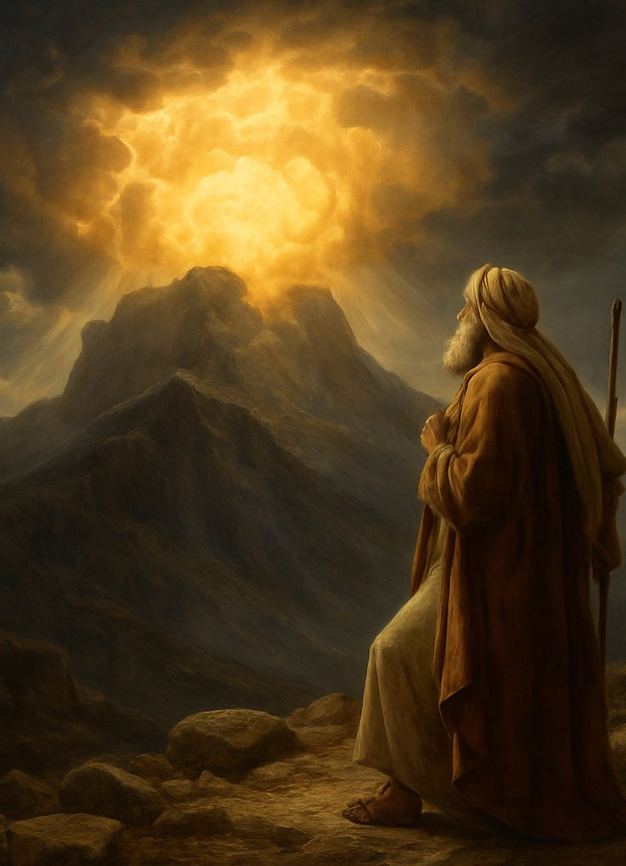
„Po šesti dnech“ (MK, Mt)
Nutné srovnat s Mojžíšem Ex 24: 15 -16
„Oblak přikryl horu. Hospodinova sláva spočívala na hoře Sinaj a oblak ji přikrýval šest dní. Sedmého dne zavolal Mojžíše z oblaku.“
HORA, OBLAK, SLÁVA, 6DNÍ, HLAS Z NEBE
SCÉNA PŘED DAROVÁNÍM DESETERA (STARÉHO ZÁKONA IZRAELU
VS
Scéna před darováním Nového zákona milosti obětí, kterou se Kristus chystá vykonat.
Právě proto chce Peter stavět stany. Svátek sukkót (svátek stánků) byl právě svátkem darování Tóry na Sinaji. Petrovi to tuto scénu ve všem připomíná. Tento svátek prorok Zachariáš spojuje s konečným vítězstvím Boha nad všemi nepřáteli. Takto bude lid celé Země slavit konečné Boží vítezství. Petr je natěšen čeho je svědkem a chce slavit. Konečné Boží vítězství však jenom přijde.
8 (u Lukáše) je zase číslo nového začátku, den obřízky – znamení smlouvy Boha se svým lidem. I zde je motivem zjevení moci a slávy nad pohanským světem toho, který skrze utrpení, o němž před pár dny promluvil svým učedníkům, přinese nový zákon (milosti) Božímu lidu.

Slide 14
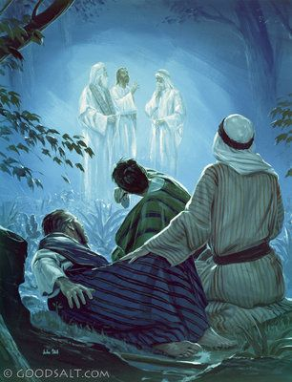
„Vzal s sebou Petra, Jakuba a Jana“
Proč pouze tyto tři a právě tyto tři?
Odpověď, že tři: Soudní výrok bude vynesen podle výpovědi dvou nebo tří svědků (Dt 19:15) + Pak Mojžíš a Áron, Nádab a Abíhú a sedmdesát z izraelských starších vystoupili vzhůru (Ex. 24:9)
Jakub a Jan byli první dva učedníci. Petr je první, který ústy vyznává víru v mesiáše. Mají se stát pozemskými svědky Kristovi slávy a pravdivosti Jeho mesiášství ve smyslu požadavků Zákona.
První dva učedníci + ten, který vyznává víru v Něho a je prohlášen za skálu budoucí církve
PARALELA S VÝSTUPEM MOJŽÍŠE A JEHO TŘÍ POMOCNÍKŮ NA SINAJ
Církevní tradice + Luther:
Jakub: představuje utrpení (sťat Herodem Antipasem)
Jan: představuje kontemplaci slávy a lásky Páně (ev. + epištoly + Zjevení)
Petr: je symbolem vyznávající víra

Slide 15
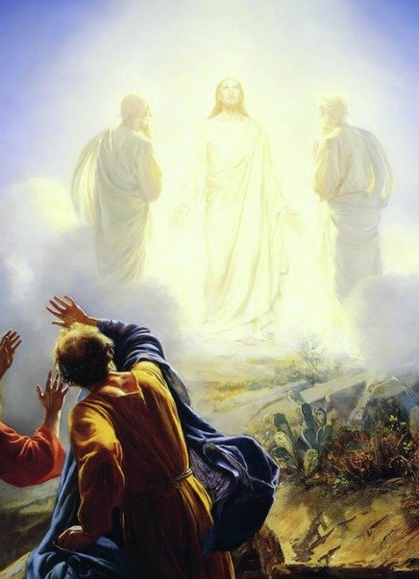
„Aby se modlil“ (lk)
Proměna přichází v modlitbě (v osobním pobytu s Bohem). Mojžíšova tvář taky zářila (por. MT + LK), když po dlouhém pobytu v samotě při Bohu pak sestoupil ze Sinaje s deskami Desatera v rukách k izraelskému lidu. Jeho tváře nabyla jiného vzhledu. Z tváře bylo vidět Boží slávu v něm.
Jeho oblečení „bylo bělostně vyzařující“ (leukos exastraptón): vyzařovalo zevnitř ven.
V nejstarší verzi příběhu však září pouze šaty, nikoli tvář. Lukáš dodává, že jeho tvář nabyla jiného vzhledu, aby scénu více přiblížil Mojžísi na Sinaji, který sestoupil z hory s „proměněnou“ zářící tváří.

Slide 16
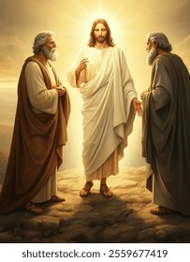
Zjevili se mu Mojžíš a Eliáš
Největší z učitelů a zákonodárce Mojžíš + největší z proroků jehož návrat se očekával s příchodem Mesiáše
Mojžíš: Tóra, Eliáš: proroci, Ježíš: vtělené slovo a vtělenou Moudrost – tudíž „ketuvím“ (mudroslovní knihy SZ)
Oni dva svědčí, že vtělenou Moudrostí o niž zpívá píseň Šalamounova, je Ježíš. Potvrzují jeho postavení a poslání.
Příběh je zasazen i do řečí o utrpení Páně a o jeho smrti což Ježíš opakuje při sestupování z hory: Mojžíš umřel, ale jeho hrob není znám (obraz každého kdo si projde smrtí, a pak dosáhne vzkříšení a nepominutelnost života, jehož svědkem je v tuto chvíli Eliáš.
Lk 9:31: „a rozmlouvali s ním o jeho EXODU, který měl dokonat v Jeruzalémě.“
Mojžíšovský motiv zjevení slávy a Zákona na Sinaji ale i motiv nového Exodu je u Lukáše v popředí.

Slide 17
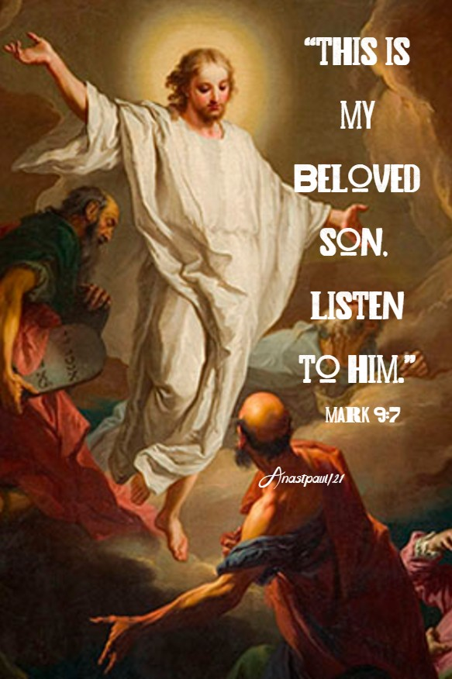
Toto jest můj milovaný syn, … jeho poslouchejte (Mk)
Zaznělo ze světelného oblaku, který obestoupil učedníky.
Mojžíše hlas zavolal do oblaku, kde rozmlouval s Bohem a kde mu bylo dáno Desatero.
Nyní zde nejsou kamenné desky, Boží hlas praví, že ON (Ježíš) bude novým zákonem, který mají učedníci poslouchat a následovat ve smyslu Jeremiáše 33
Slovo akouein (poslouchat) odkazuje na hebrejské šema´: vyznání a nařízení, které připomíná Mojžíš lidu ve své rozlučkové řeči před smrtí a vstupem do zaslíbené země.

Slide 18
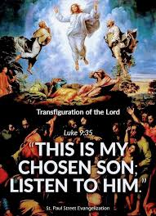
Toto jest můj vyvolený Syn, jeho poslouchejte (Lk)
Lukáš zaměňuje „milovaný“ za „vyvolený“ (eklelegmenos) z teologických důvodů:
Když Bůh pro první exodus vyvolil celý lid Izraele za syny a dcery, s Ježíšem nastává druhý exodus.
Vyvolený = ten který přinese svobodu druhého exodu.
Mojžíš a Eliáš Ježíšovu cestu dle Lukášovy verze označili za EXODUS.

